Slide 1
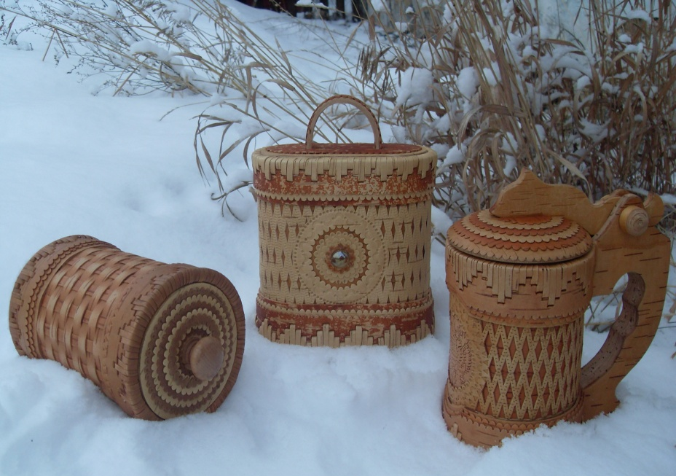
«Береста – народный промысел»
Выполнил: Агнев Валерий
ученик 7 класса
Руководитель: Серышева Е.В.
учитель изобразительного искусства

Slide 2
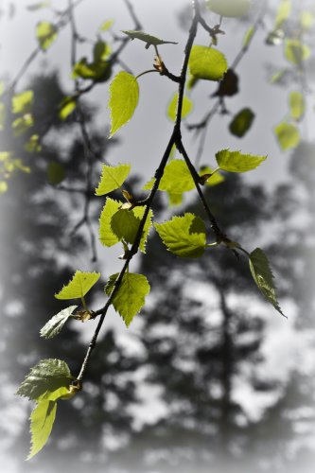
Нет больше такого дерева, которое бы природа создала специально для человека, и нет такого дерева, которое отдавало бы все себя до капельки именно человеку.
Шелест ее листвы под легким ветерком ласков и нежен, тень от широкой кудрявой кроны в летнюю жару приятна и спасительна, белизна бересты, как венчальное платье невесты, прекрасна и неповторима.
Люди с испокон веков очень бережно относились к березе, любили ее, слагали о ней песни, а великий праздник Троицы всегда было принято считать праздником русской березы.

Slide 3
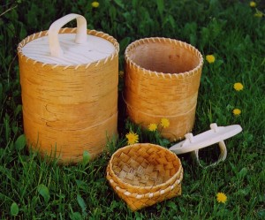
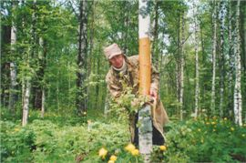
«Всё из жизни, всё для жизни»
Изделия из бересты
Заготовка бересты

Slide 4
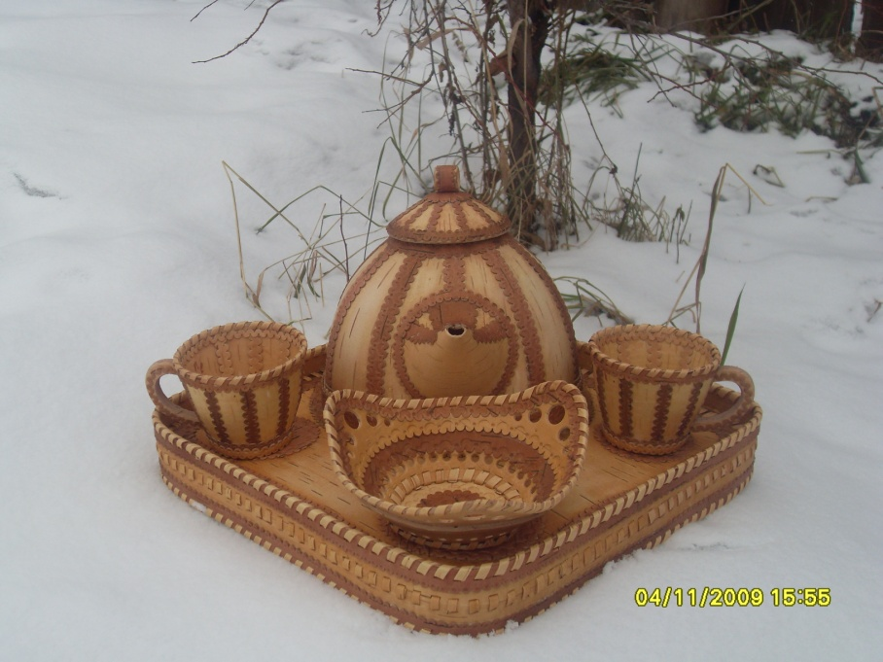
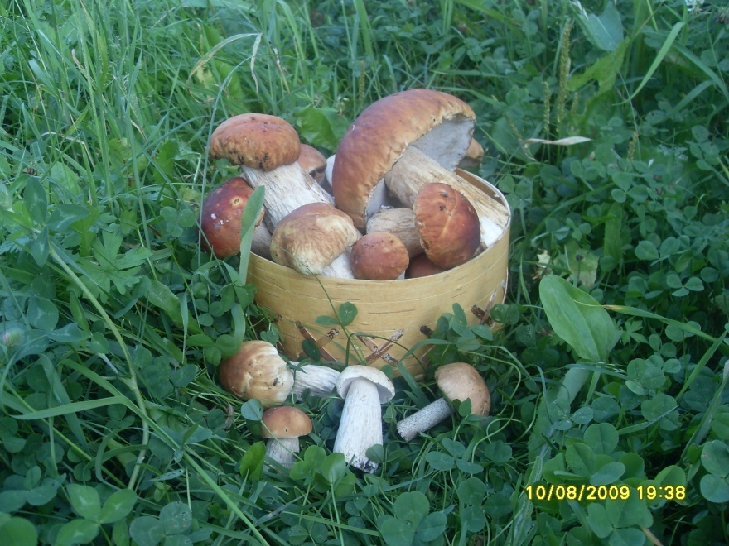
Дары Матушки-природы
«Чайный набор»
«Грибное лукошко»

Slide 5
Цель: познакомиться и освоить технику художественной обработки бересты.
Задачи:
Знакомство с историей возникновения «берестяного» промысла на Руси;
Формирование любви и уважения к народному искусству, к родной природе;
Приобретение технических знаний, умений и навыков;
Формирование художественного вкуса, фантазии, изобретательности, пространственного воображения.

Slide 6
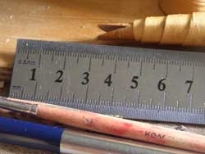
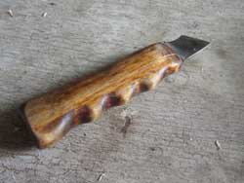
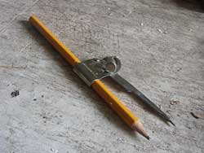
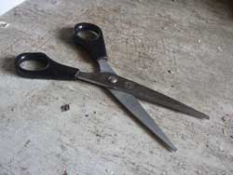
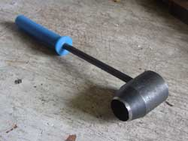
Рабочие инструменты и принадлежности

Slide 7
Спасибо за внимание!

